Slide 1
配色基础与网店色调

Slide 2
3.1
了解店铺装修必备的色彩知识
3.2
店铺色彩搭配技巧
3.3
挑选合适店铺的色系

Slide 3
3.1 了解店铺装修必备的色彩知识
无彩色系
有彩色系
构成色彩的三要素

Slide 4
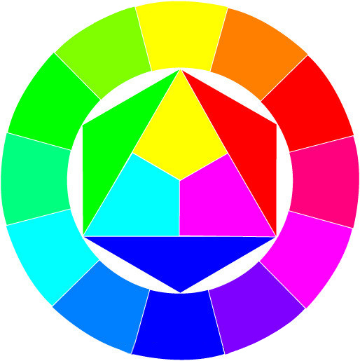
1. 色相
色相是指各种色彩的名称，例如紫色、蓝绿色、红紫色等，它们代表着不同的色相。色相是色彩最基本的特征，是分辨各种色彩的主要因素。
最初的基本色相为红色、橙色、黄色、绿色、蓝色和紫色，在每个颜色中间加插一个中间色，即可制出十二基本色相，其彩调变化均匀，根据光谱顺序分别为：红色、橙红色、橙色、黄橙色、黄色、黄绿色、绿色、绿蓝色、蓝色、蓝紫色和紫色，如图所示。

Slide 5
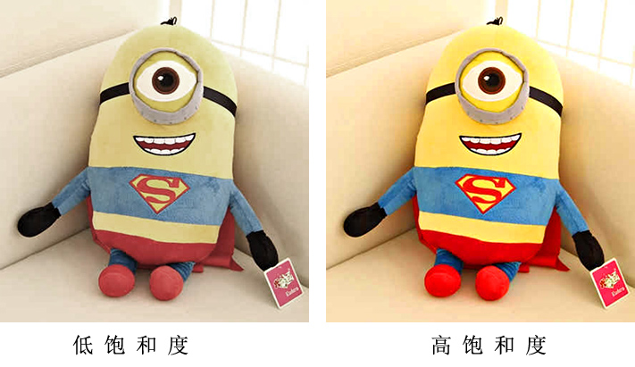
2. 提升形象与品质
饱和度是指色彩的鲜艳程度，即色彩的纯度。饱和度越高，色彩越鲜艳；饱和度越低，色彩越暗淡，如图所示。
饱和度的高低取决于色彩中含色成份和消色成份的比例，即色彩中如果掺加白色、灰色或是其他浅色调的颜色，那么该色彩的饱和度将大大降低。另外，无彩色系是没有饱和度的。

Slide 6
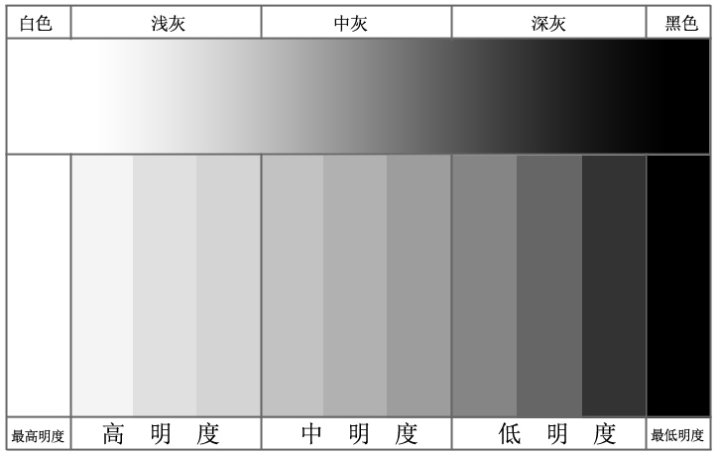
3. 明度
明度是指颜色的亮度（即明暗程度），明度越大，颜色越亮，如图所示。同一色相的颜色明度也有从明到暗的变化，例如，同色相的红色就存在着从淡红、粉红到大红等明度变化。
明度不仅仅表现在同色相的颜色中，且不同色相的颜色，本身的明度也不同，例如黄色比紫色的明度更高，所有颜色的明度都是存在明暗对比的。

Slide 7
3.2 店铺色彩搭配技巧
巧用单色调营造简洁感
巧用冷、暖色色彩提升品质感
巧用邻近色营造统一感
巧用互补色突出主次感

Slide 8
3.2.1 巧用单色调营造简洁感
页面设计既要避免使用过多的色彩，让人眼花缭乱；也要避免使用单一的色彩，以免产生单调的感觉。
在新装修店铺时，如果拿不准使用哪些颜色时，整个页面可以使用单一色彩，然后通过调整色彩的饱和度和透明度使其产生变化。这样设计出来的页面不但不会单调，而且看起来更简洁清爽，让人难忘。

Slide 9
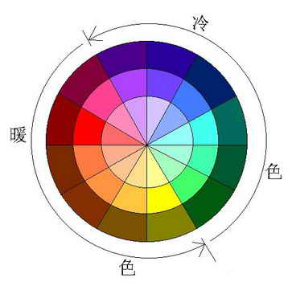
3.2.2 巧用冷、暖色色彩提升品质感
不同的颜色给人的感受也不同，这取决于颜色的“色温”，冷色调色彩的亮度越高，给人的感受越偏暖；暖气调色彩的亮度越高，给人的感受越偏冷。冷、暖色系表如图所示。

Slide 10
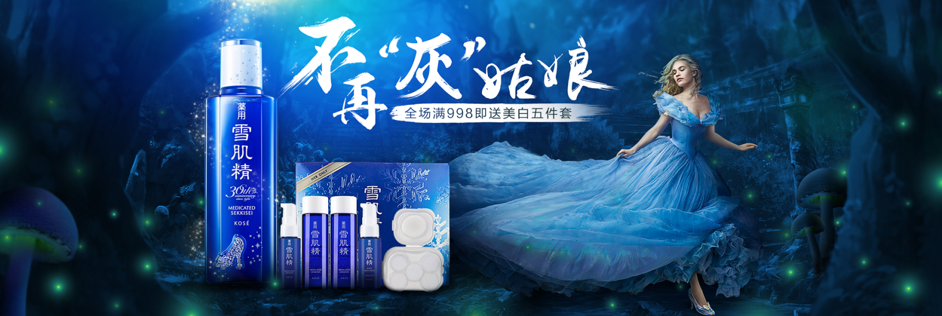
1. 冷色
冷色调色彩包括蓝色、绿色及紫色等，能给人理智、冷静、沉着及坚实的品质感受，适用于医药品、教育机构及高科技产品等行业；同样也适用于季节性活动使用，如春季和夏季等，如图所示。

Slide 11
2. 暖色
暖色调色彩包括红色、黄色及橙色等，能给人温暖气、活泼、积极及健康的品质感受，适用于食品、儿童用品、保暖衣物等行业；同样也适用于季节性活动使用，如秋季和冬季等，如图所示。

Slide 12
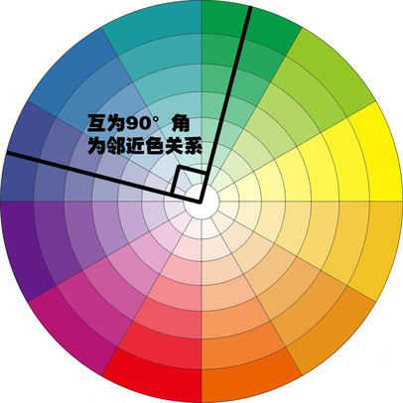
3.2.3 巧用邻近色营造统一感
邻近色是指在色环上任选一色，与其相距90度以内的色彩即称为邻近色，如图所示。邻近色的特征往往是你有中我，我中有你，例如淡紫色与水蓝色，淡紫色以紫色为主，里面略有蓝色，水蓝色以蓝色为主，里面略有绿色，虽然这两种颜色在色相上有很大的差别，但视觉上的感受却相近。

Slide 13
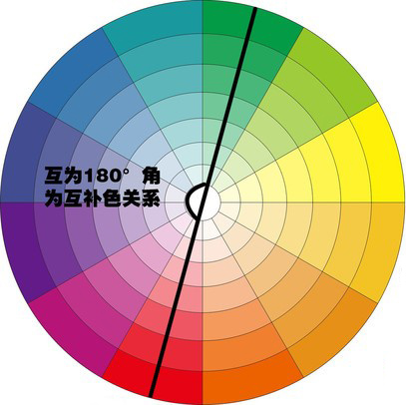
3.2.4 巧用互补色突出主次感
邻近色是指在色环上任选一色，与其相距180度的色彩即称为互补色，如图所示。例如红色与绿色互补，蓝色与橙色互补，紫色与黄色互补。

Slide 14
3.3 挑选适合店铺的色系
红色系
绿色
橙色系
蓝色
黄色
无色彩系
紫色

Slide 15
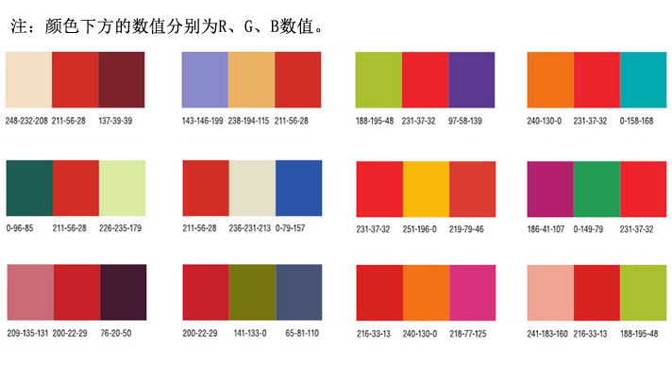
3.3.1 红色系——庆典宣传活动的首选
淘宝店铺在制作和参与活动时，红色是页面设计中使用频率最高的一个颜色。在设计过程中，需要把握好红色的使用度，如果用色过度，容易造成视觉疲劳。在配色时，适当的加入黄色、橙色、白色和黑色等色彩点缀，能让页面视觉过渡更自然。常见的红色配色方案如图所示。

Slide 16
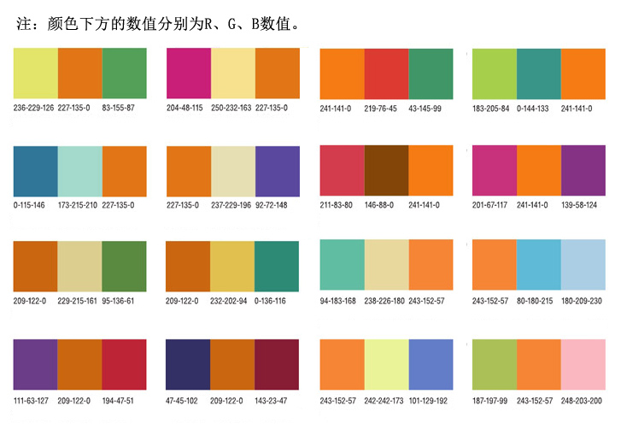
3.3.2 橙色系——食品、家居用品、儿童用品的主打色系
橙色在红色和黄色的中间，其本身色调平衡性较好，它不但能强化视觉感受，还能通过改变其色调在而营造出不同的情绪氛围。橙色既能表现出年轻的活力，也能传达出稳重感，因此它在店铺页面中的使用率也比较高。常见的橙色配色方案如图所示。

Slide 17
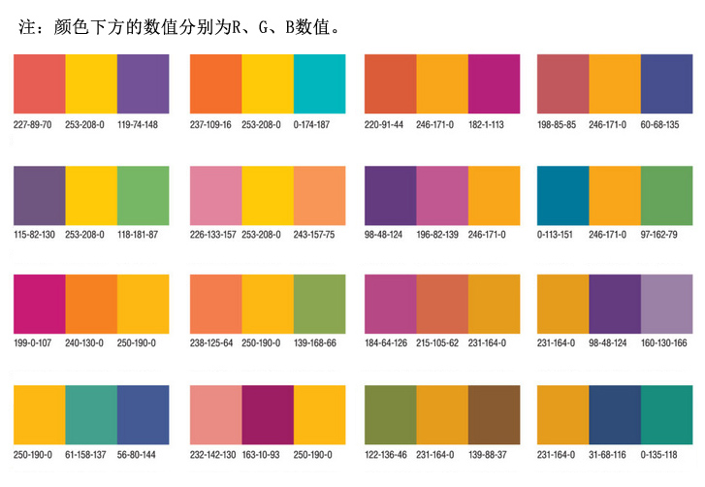
3.3.3 黄色——家用电器、儿童玩具的主打色系
黄色是阳光的色彩，能表现无拘无束的快活感和轻松感。黄色与其他颜色搭配时会显得比较活泼，具有快乐、希望和充满阳光般的个性。
在进行颜色搭配时，建议黄色选用红色、黑色、白色来搭配，这些色彩的对比度大，容易形成画面层次的对比，突出商品主体；而与蓝色、绿色及紫色搭配时，能形成轻快的时尚感。常见的黄色配色方案如图所示。

Slide 18
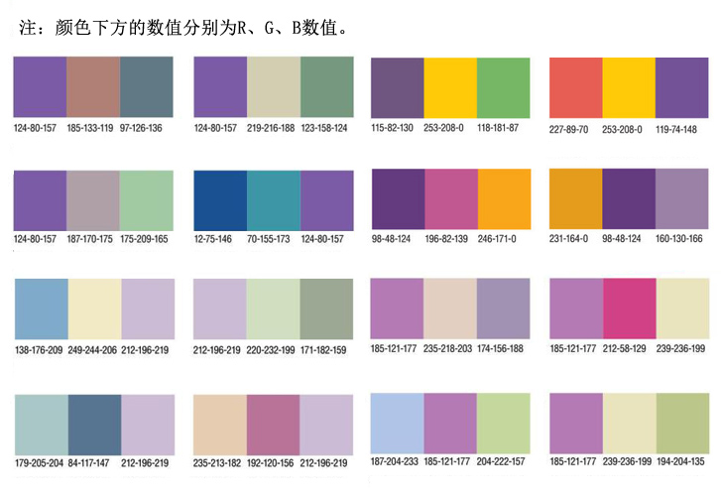
3.3.4 紫色——首饰、化妆品、成人用品的主打色系
紫色属于冷色调，在使用紫色的同系色彩进行搭配时，能表现出宁静优雅的感觉；如果加入少补的互补色，则能在宁静的氛围中表现出华丽与开放感。紫色与红色、黄色、橙色搭配时，能让页面的整体色调对比强烈，表达出非凡的时尚感，更容易让买家感受到激昂的情绪；与白色搭配时，能让页面看起来更加简洁、大气和优雅，而与黑色搭配时，能让情绪氛围显得更神秘。常见的紫色配色方案如图所示。

Slide 19
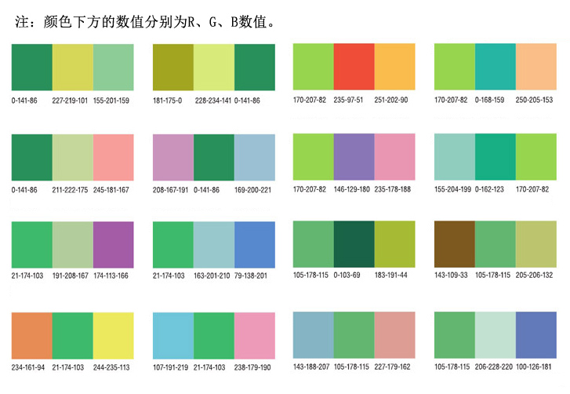
3.3.5 绿色——保健品、土特产的主打色系
由于绿色也是属于冷色调，如果整个页面单独使用这一种色彩，画面会变更冷静单调，缺少鲜艳感；如果加入少量的补色，例如红色，绿色便能表现出难以想象的力量，成为整个页面的主角。常见的绿色配色方案如图所示。

Slide 20
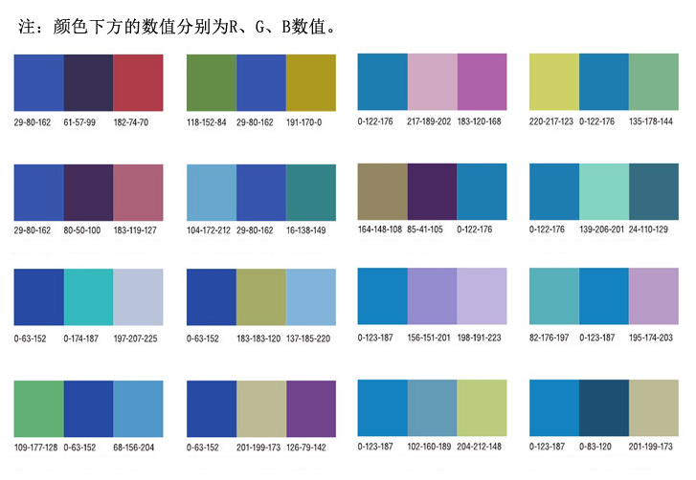
3.3.6 蓝色——清洁用品、海产品的主打色系
在店铺页面色彩的应用中，蓝色若使用得当，或小清新，或时尚大牌，是容易获得信任的色彩。在与红色、黄色、橙色等暖色系进行搭配时，页面的跳跃感会比较强，这种强烈的兴奋感容易感染买家的购买情绪；如果蓝色和白色搭配，页面则能表现出清新感、淡雅，强调品牌感。常见的蓝色配色方案如图所示。

Slide 21
3.3.7 无色彩系——服装、奢侈品的主打色系
无彩色系搭配是指用白色、灰色和黑色来设计页面，它是经典的潮流色，永不过时。无彩色系色彩既能作为主色调来设计页面，也能作为其他色彩的辅助色搭配使用，是一种百搭的色彩。
如果在最初设计店铺时，难以选择颜色，可以尝试使用无彩色系的色彩，它是新手的安全设计色系。

Slide 22
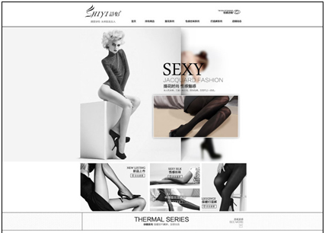
1. 搭配白色的网店
白色能给人简洁、干净、明快、纯真的感受，是店铺中最常见的页面背景色。白色的明度最高，是一种能体现独特个性的色彩，容易与任何色彩搭配。白色极具时尚与扩张感，整体页面使用白色时，画面会显得非常优雅、明亮和简洁，如图所示。

Slide 23
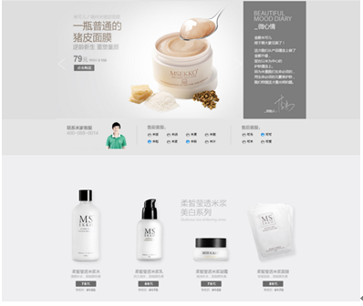
2. 搭配灰色的网店
灰色主要适用于需要表现出优雅感的化妆品、居家用品、手表、家居服、奢侈品等行业网店，如图所示。值得注意的是，过多使用灰色会带给人消极感，因此页面常常会加入一些鲜艳的彩色。

Slide 24
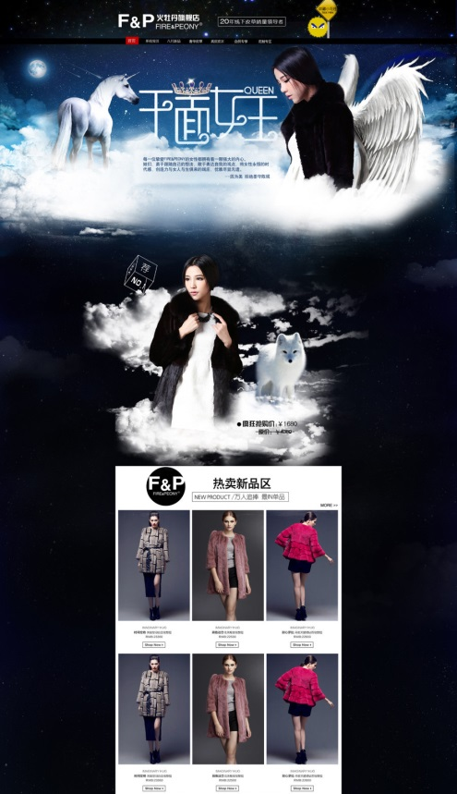
3. 搭配黑色的网店
在页面色彩应用中，应尽量多采用接近黑色的暗色调色彩，这类色调的色彩属性几乎完全没有色相，能形成类似黑色的意象，但比黑色更富有表现力，如图所示。黑色适合需要表现出神秘感和力量感的服饰、箱包、数码产品、汽车用品等行业网店。

